Slide 1


Slide 2


PRODUÇÃO DE CAFÉ

Slide 3
MAIOR PRODUTOR
1
2
3
O Brasil é hoje o maior produtor de café do mundo, e o que possibilitou sua expansão no país foram as condições climáticas.
4

Slide 4
TEMPERATURA
O café não tolera temperaturas acima dos 34°C na época do florescimento.
O café necessita de uma temperatura de 18ºC – 22ºC.
O café não suporta temperaturas abaixo dos 2°C.
QUENTE
IDEAL
FRIO

Slide 5

MINAS GERAIS
2018
100%
A safra de 2018 é de 61,7 milhões de sacas beneficiadas, um crescimento de 37% em relação ao ano anterior.
2018
2019
2019
76%
Minas Gerais teve redução em 24% da produção cafeeira, em comparação à safra passada.
O relatório de setembro da Companhia Nacional de Abastecimento (Conab)

Slide 6

SÃO PAULO
2018
100%
São Paulo evidencia produção de 370 mil toneladas (6,17 milhões de sacas de 60 kg), volume 39,7% superior ao obtido na safra anterior.
2018
2019
2019
70%
O estado de São Paulo sinalizou redução em 30% da produção em função da desuniformidade dos frutos.
O relatório de setembro da Companhia Nacional de Abastecimento (Conab)

Slide 7


QUEM SOFRE
PRODUTORES
Os produtores de café, são um dos principais afetados com o aumento da temperatura.
POLINIZADORES
Polinizadores são os insetos responsáveis pela polinização das flores, as abelhas são responsáveis por algo entre 40% a 90% desse processo.

Slide 8

“95% dos municípios produtores de café podem sofrer com a ausência de polinizadores até 2050. ”
—TEREZA GIANNINI

Slide 9

QUANTO CUSTA ESSE PROBLEMA
POLINIZADORES
PREJUIZO
DÉFICIT GLOBAL
O valor econômico da polinização artificial, é cerca de 2 bilhões de dólares por ano.
Já em percas com o café, o valor chega próximo aos 4 bilhões de reais ao ano.
O cenário atual sugere um déficit global para o próximo ano que pode chegar a 1.700 milhão de sacas.

Slide 10
TIPOS DE GRÃO
Café Arábica
Café Bourbon
Café Acaiá
Café Catuaí
Café Robusta
Café Geisha

Slide 11
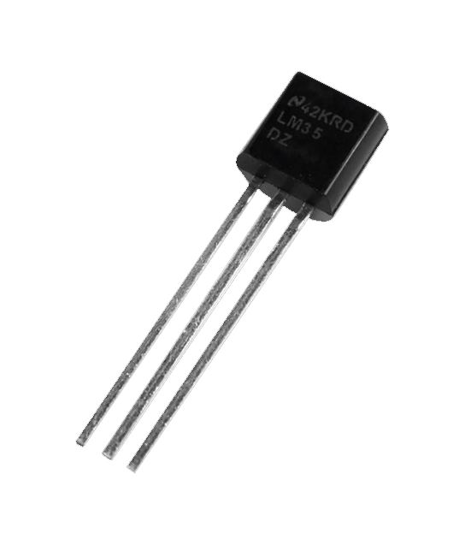
SENSOR DE TEMPERATURA
O sensor LM35 capta variações de 0,25ºC ou até mesmo 0,75ºC dentro de uma faixa de temperatura de –55ºC à 150ºC.

Slide 12

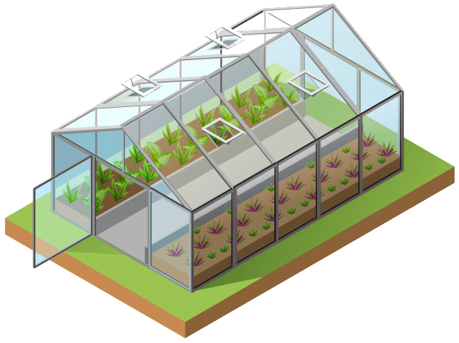
CULTIVO EM ESTUFA
ESTUFA
VANTAGEM
O uso de estufas, tem resultados melhores do que mudas cultivadas em ambientes abertos.
A vantagem da produção de mudas em estufas, é o clima adequado
REGIÃO
Com o uso da estufa, será possível cultivar o café em qualquer região, e em qualquer estação.

Slide 13
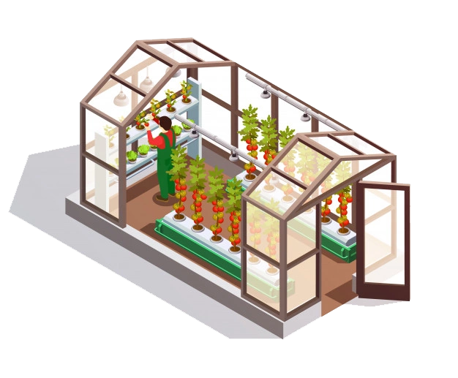

TUDO SOBRE ESTUFAS
QUANTO CUSTA
DO QUE É FEITA
O valor de uma estufa é relativo, em estufas padrões o preço é em média de R$25 a R$30 por m².
Uma estufa é feita de materias transparentes como o vidro ou plastico.
COMO É MONTADA
Para se montar uma estufa, é necessário uma base de chão batido (pedra ou cimento), com pilares de madeira ou metal para a sustentação da cobertura.

Slide 14
ANALISE DE TEMPERATURA
Vermelho
Laranja
Temperaturas acima de 33°c ou inferiores a 3°c o sensor informa a cor vermelha, indicando perda dos grãos.
Entre 12ºc e 3ºc ou entre 27°c e 33°c o sensor informara a cor laranja, indicando que a temperatura está extremamente fora do recomendado.
Amarelo
Verde
Entre 17ºc e 12ºc ou entre 23°c e 27°c o sensor informara a cor amarelo, indicando que a temperatura não está tão recomendável.
Entre 18ºc a 22ºc o sensor informara a cor verde, indicando que a temperatura está perfeita.

Slide 15
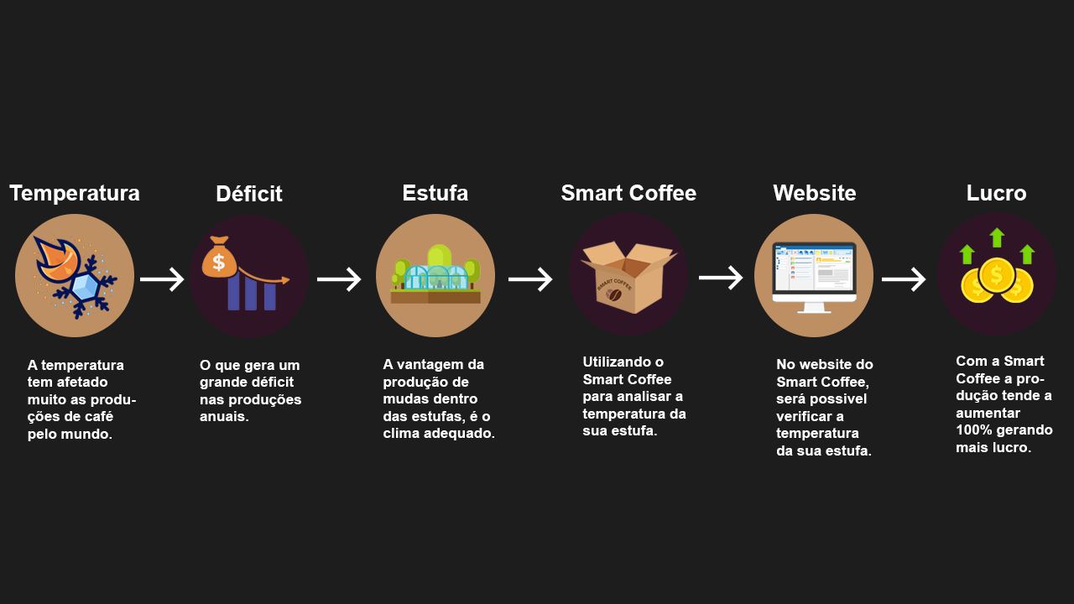


Slide 16
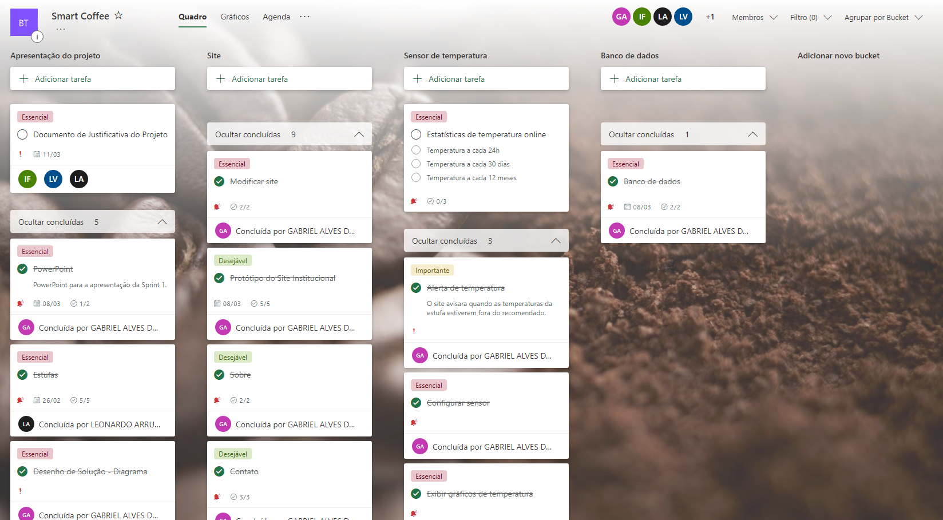


Slide 17

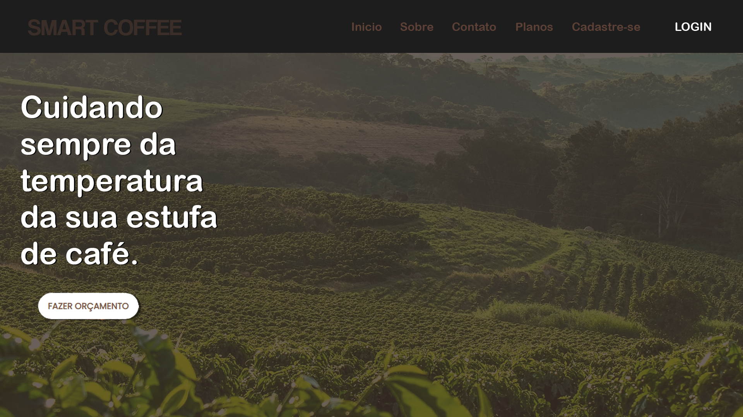
SITE INSTITUCIONAL

Slide 19
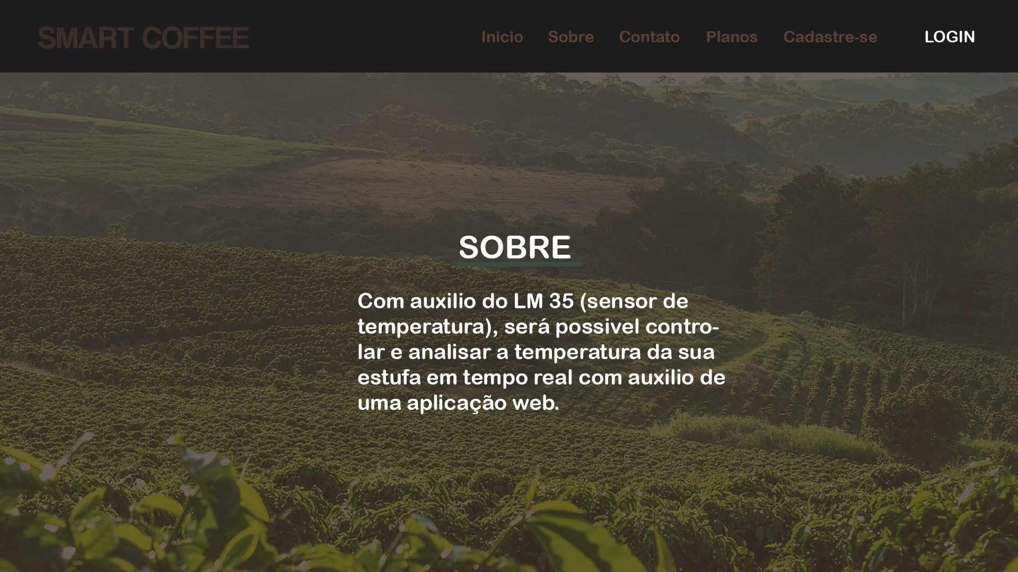

Slide 20
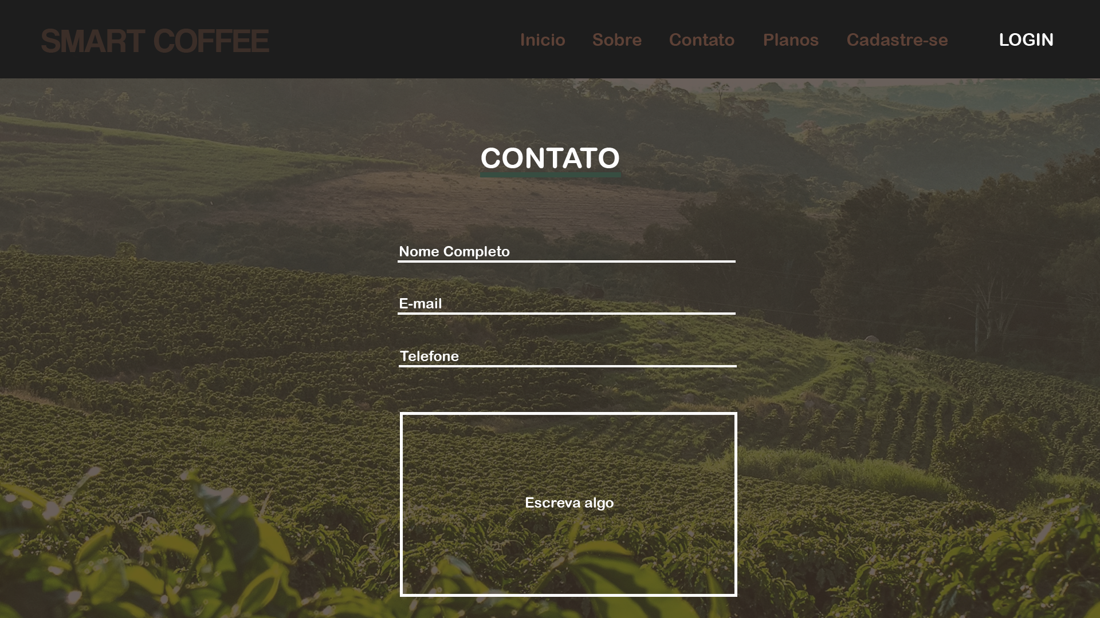

Slide 21
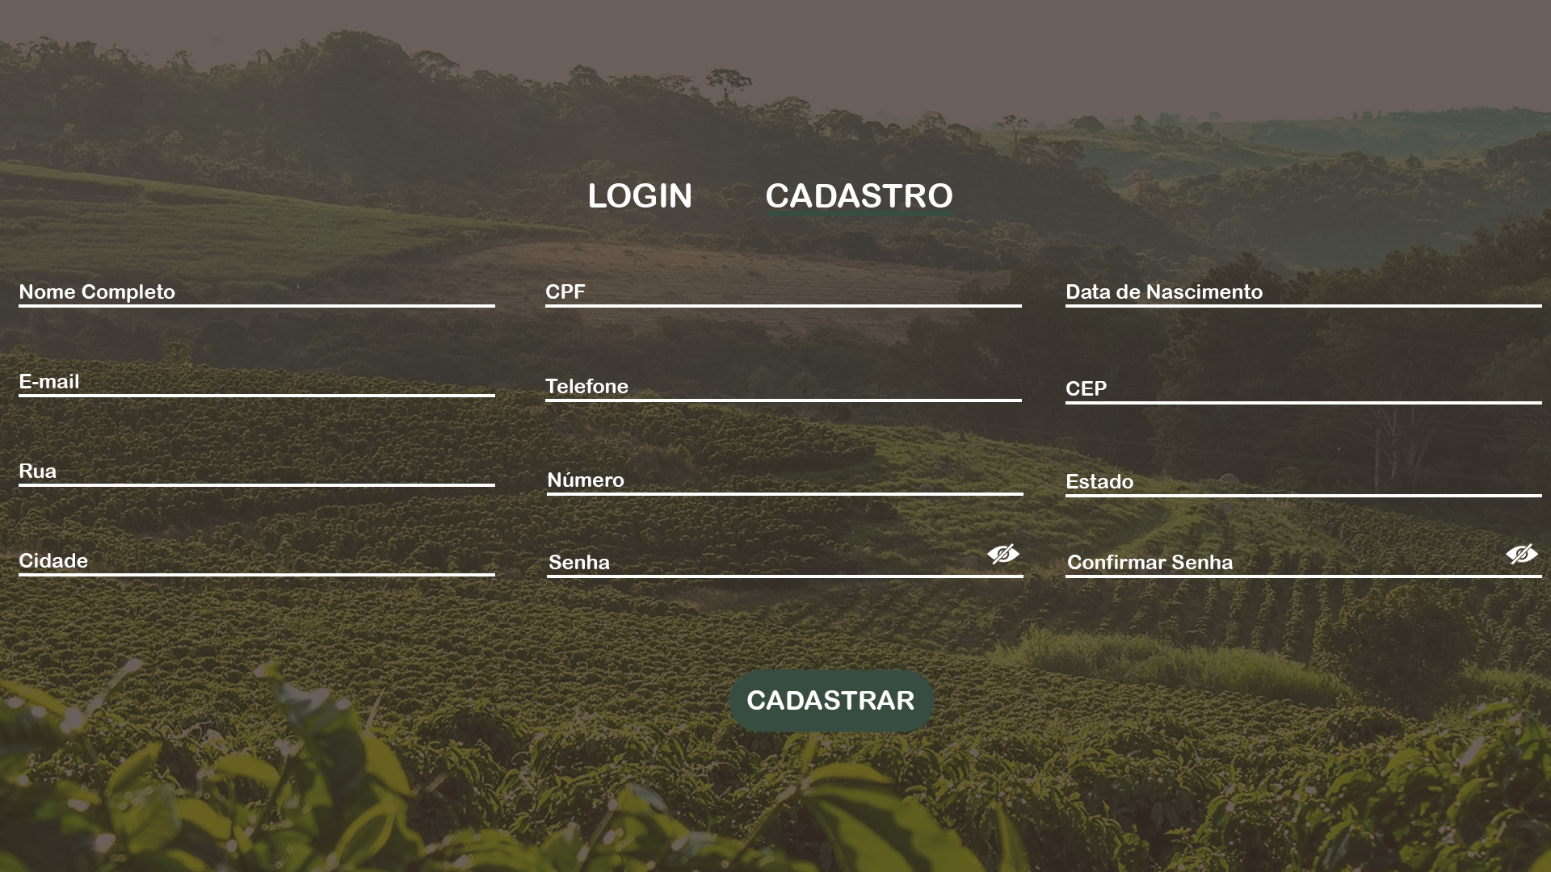

Slide 22
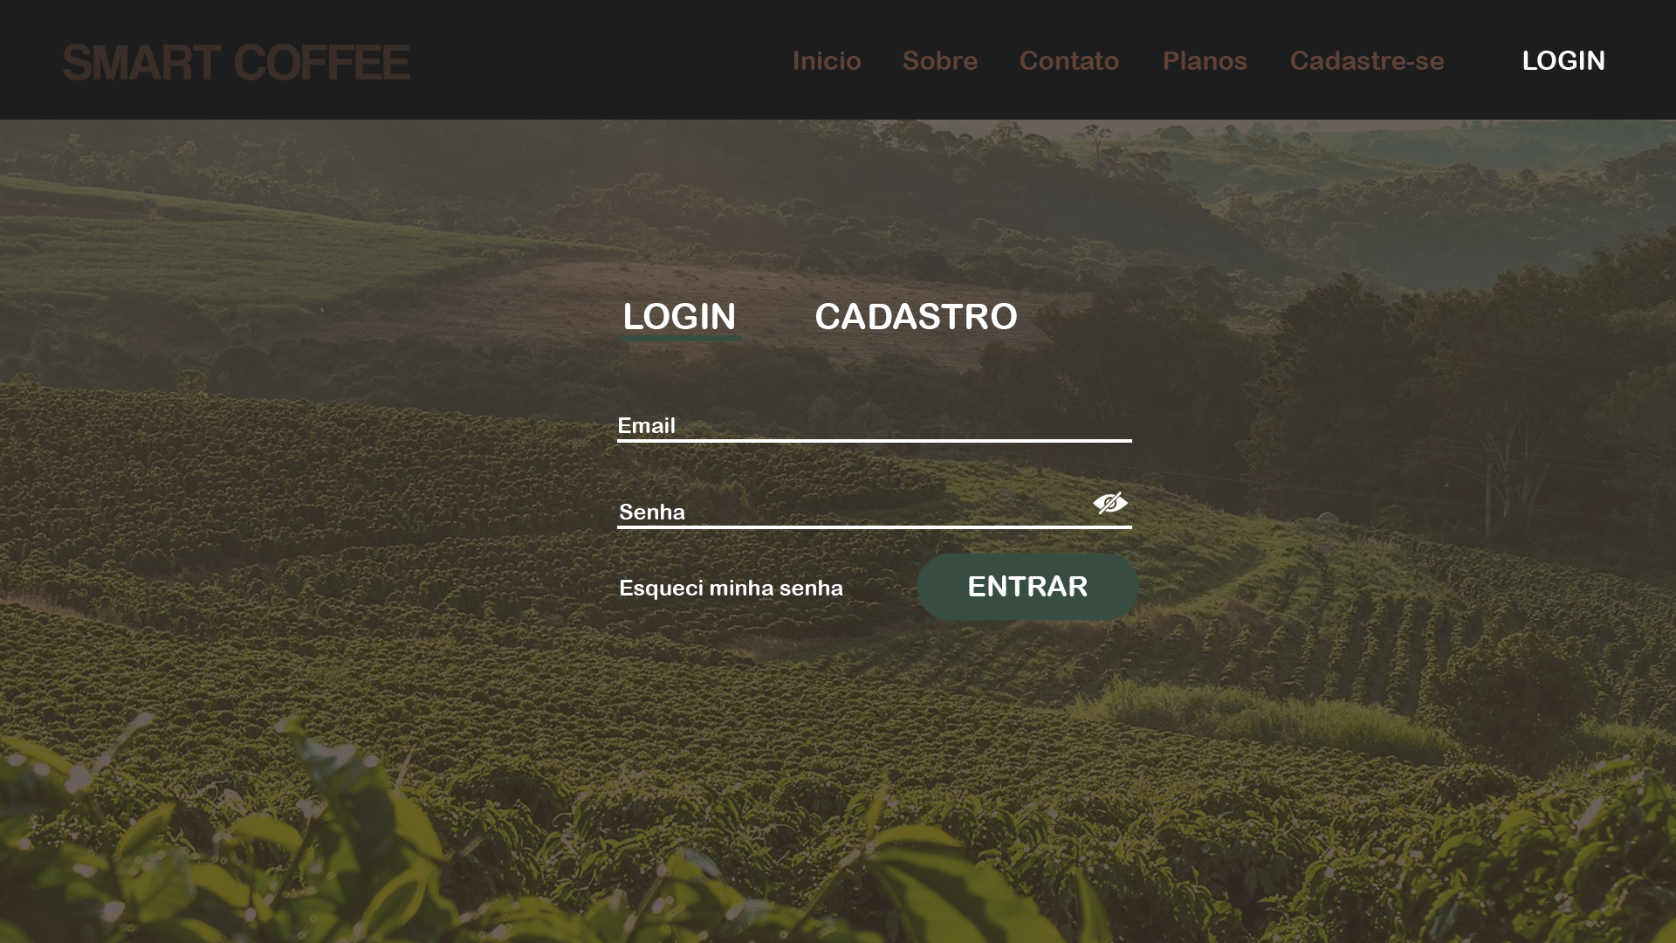

Slide 23
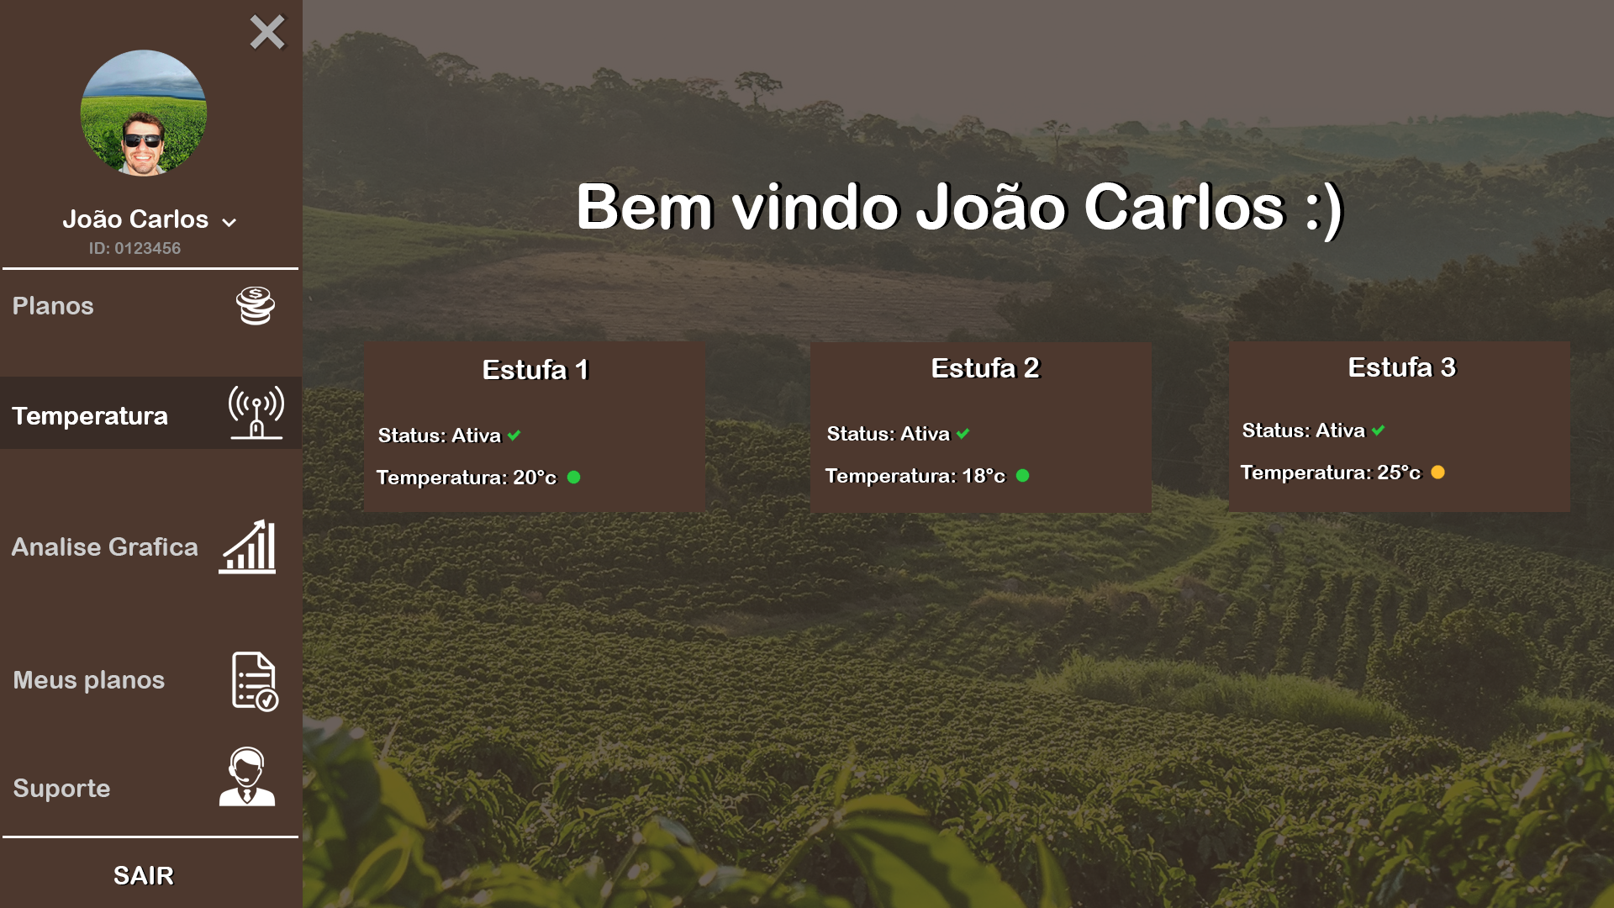

Slide 24
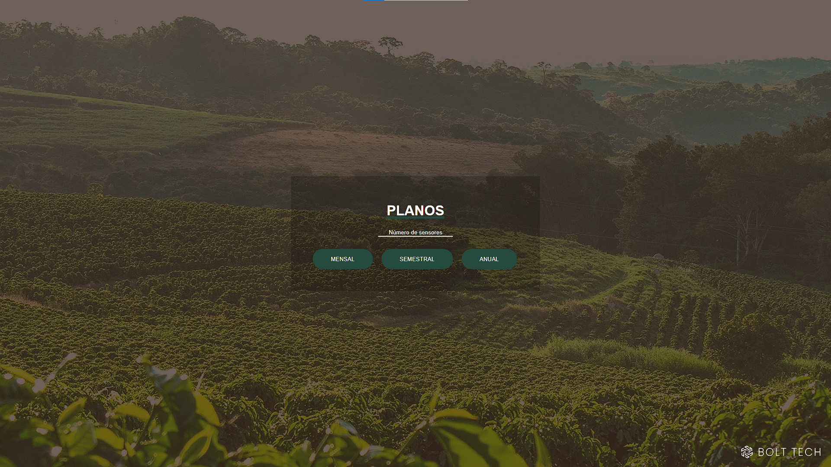

Slide 25
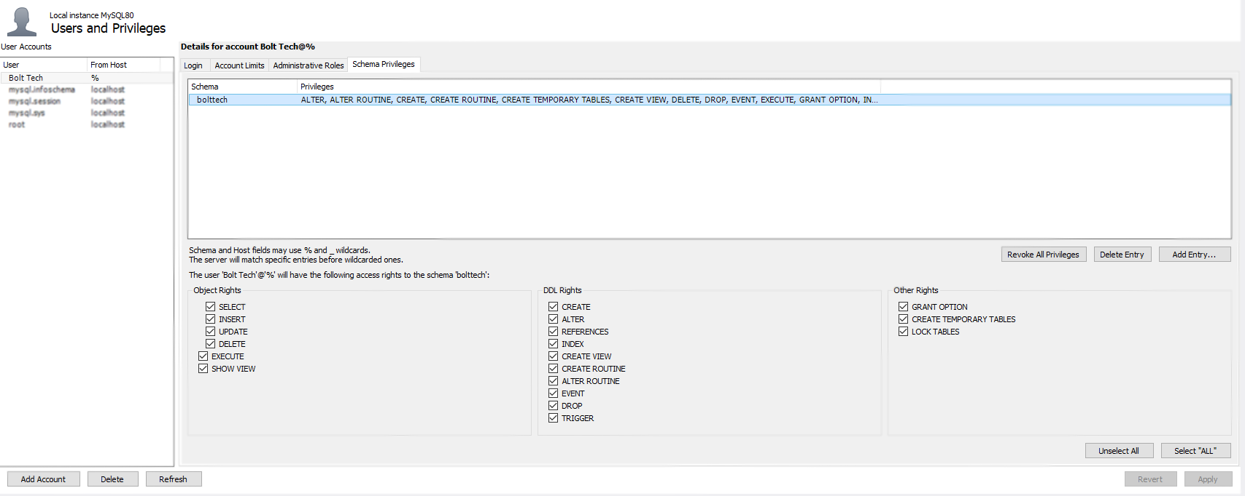

Slide 26
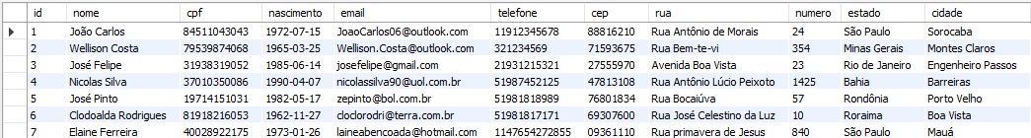

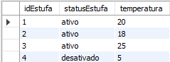
TABELA CADASTRO
TABELA ESTUFA

